Slide 1
16°Laris day
INTERVENTO DI:
GIACOMO MANTELLI
Presidente di Fondazione Brescia Solidale
Laris, UCSC Brescia

Slide 4
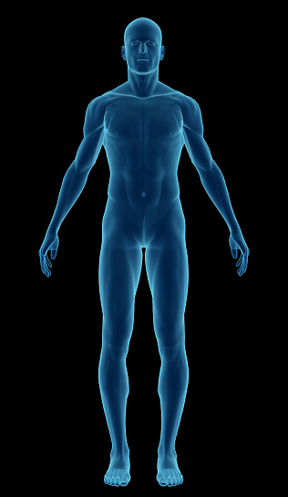
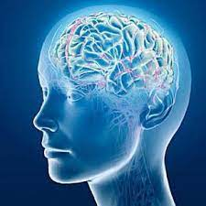
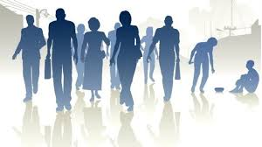
trauma
malattia
virale
impazzire
equilibrio/squilibrio
energia
ambiente
collassare

Slide 5
